Slide 1
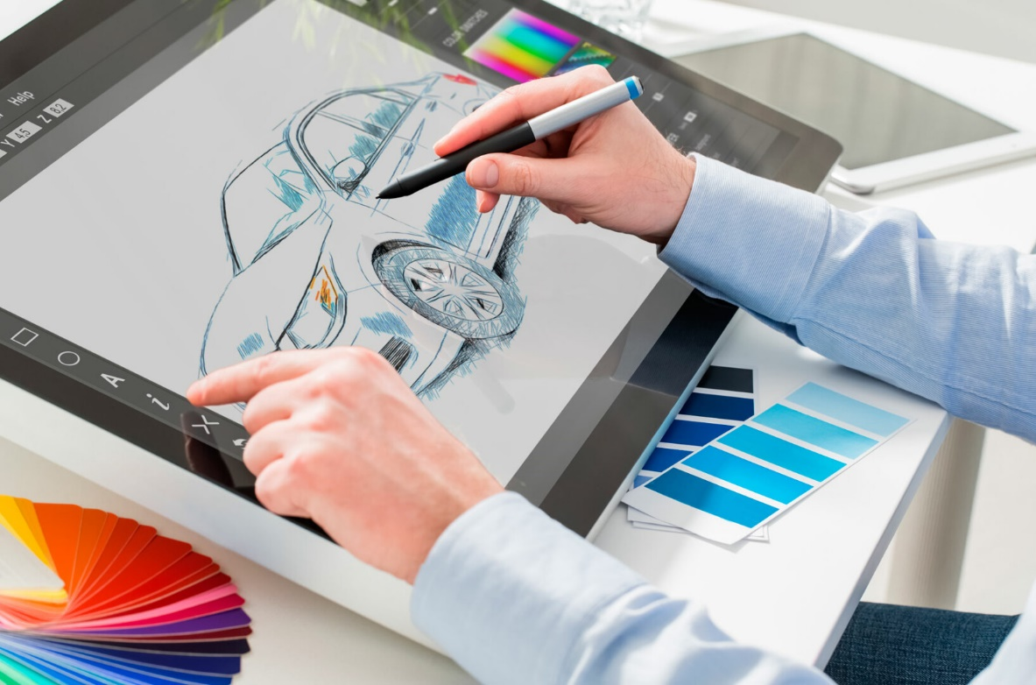
Фірмовий стиль: напрямки, стилі, тренди.
Підготувала
к.п.н. Гервас О.Г.

Slide 2
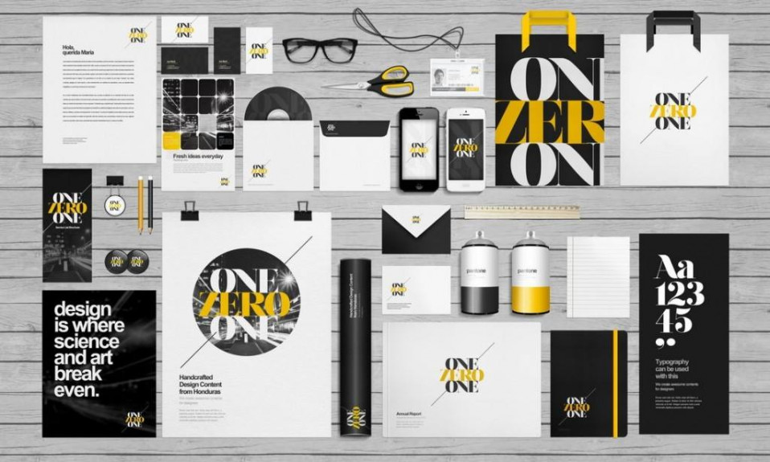
ФІРМОВИЙ СТИЛЬ
ФІ́РМОВИЙ СТИ́ЛЬ – це набір колірних, графічних, словесних, типографських, дизайнерських, постійних елементів (констант), що забезпечують візуальну і змістову єдність товарів (послуг) усієї вихідної від фірми інформації, її внутрішнього оформлення.
Основними цілями фірмового стилю можна назвати ідентифікацію виробів і вказівку на зв'язок їх з фірмою, виділення цих товарів з загальної маси аналогічних товарів її конкурентів. Наявність фірмового стилю свідчить про впевненість його власника в позитивному враженні, яке він справляє на споживача.

Slide 3
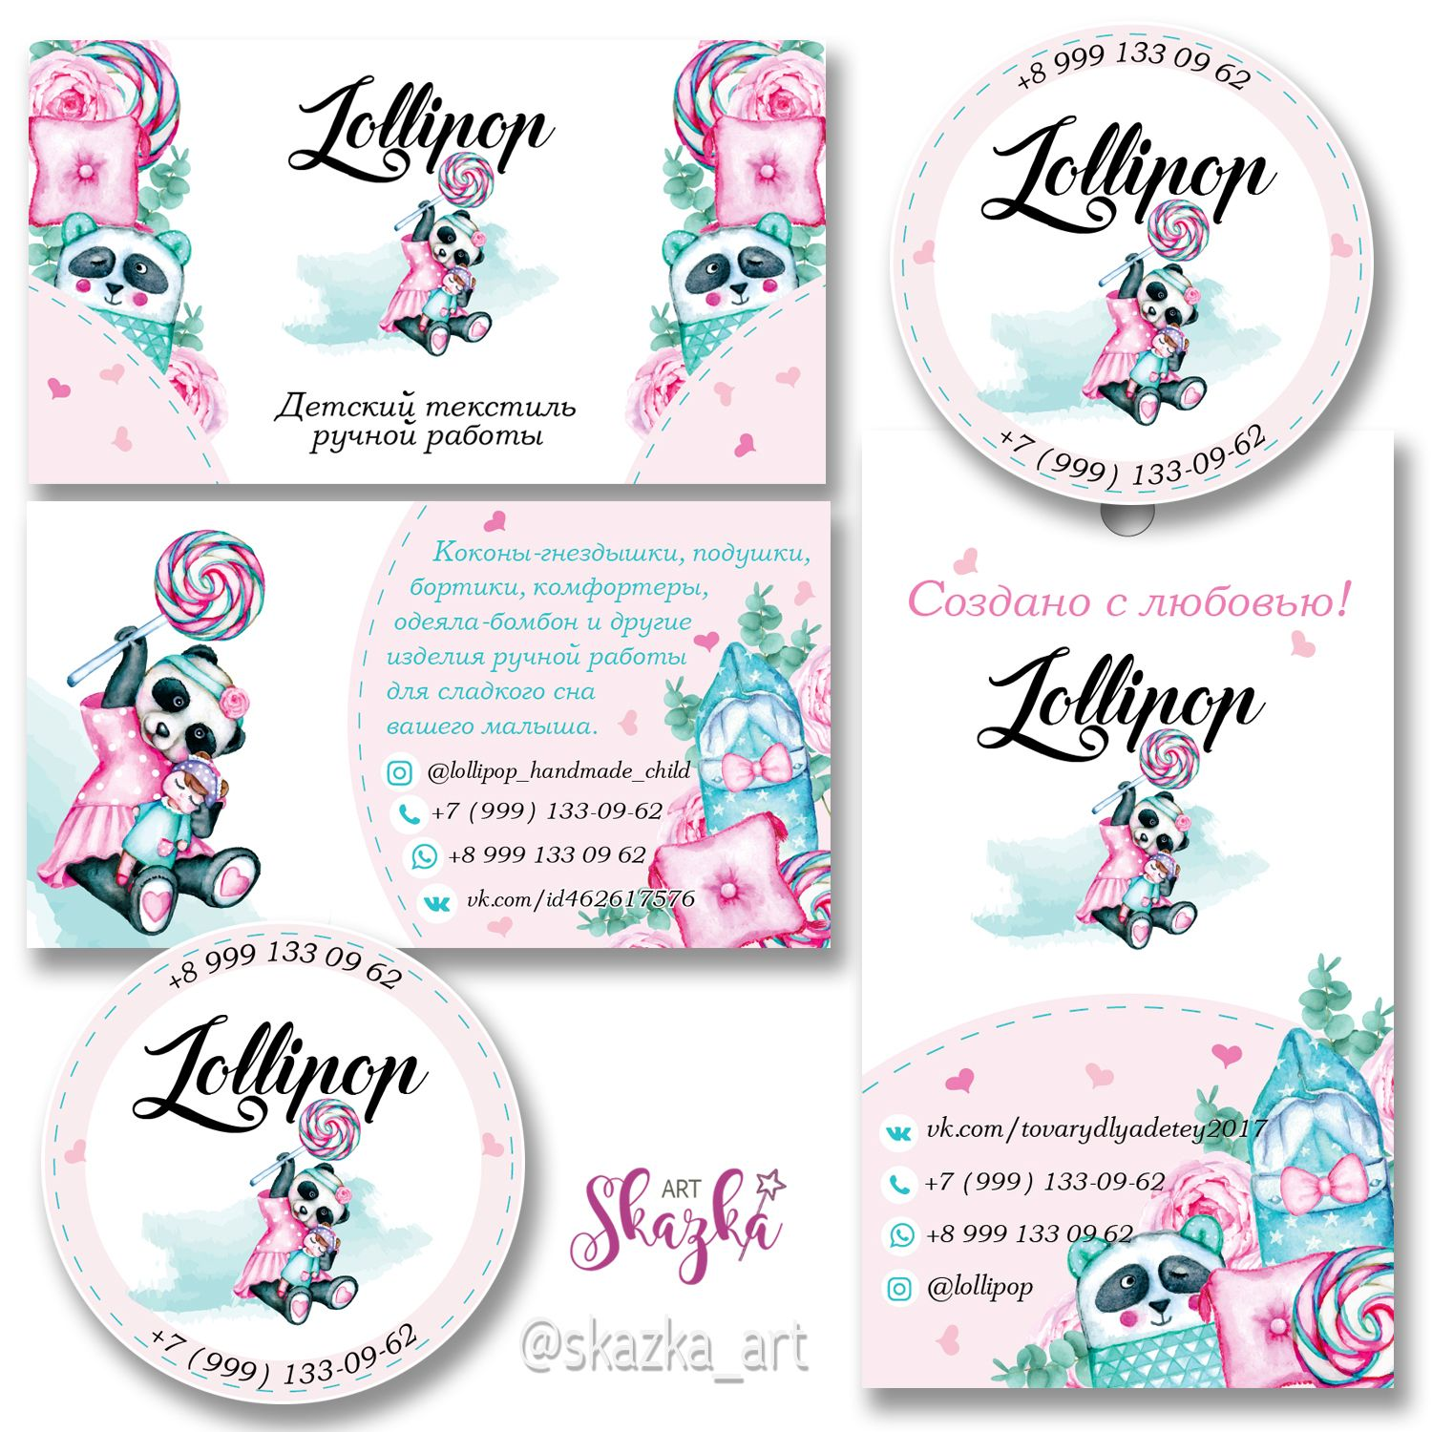
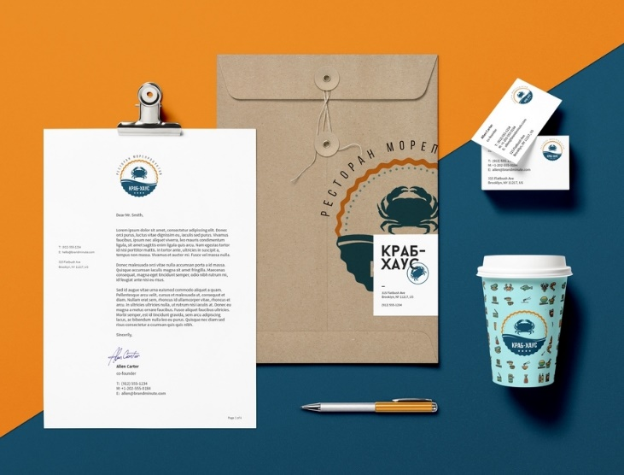
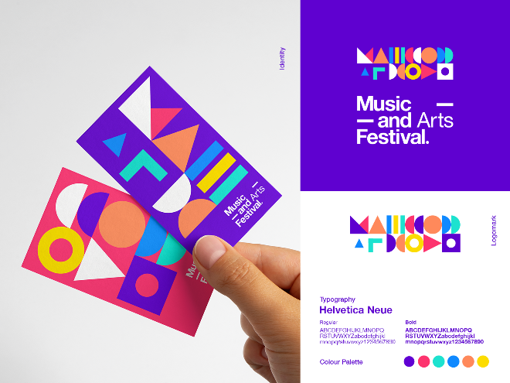
ФІРМОВИЙ СТИЛЬ
ЗАВДАННЯ ФІРМОВОГО СТИЛЮ:
Фірмовий стиль — це те, що робить компанію пізнаваною, рекламу — що запам'ятовується. Він виявляється в повторенні основних елементів фірмового дизайну (логотип, кольори, шрифти) на всіх елементах рекламної кампанії.
При створенні фірмового стилю необхідно пам'ятати про те, що обраний стиль в ідеалі повинний добре виглядати як на візитці 90×50 мм, так і на рекламному щиті площею 5 кв. м, як у кольорі, так і в чорно-білому варіанті (наприклад, факсимільна копія).

Slide 4
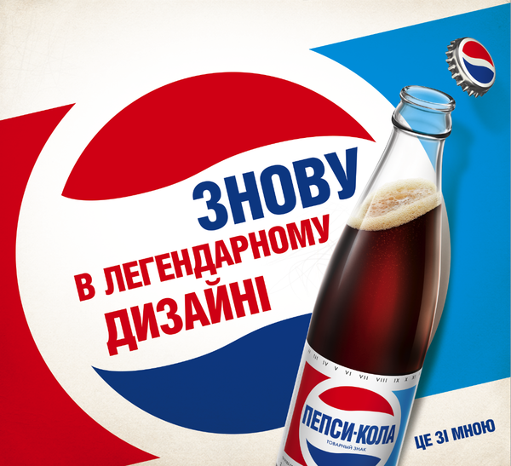
ФІРМОВИЙ СТИЛЬ
СТИЛІ ІНОЗЕМНИХ ФІРМ:
Вітчизняний ринок відчуває на собі імпульсивні дії іноземних фірм, орієнтованих на пошук шляхів до нашого споживача. У свою чергу, українські фірми-конкуренти повинні також шукати засоби щодо формування у споживачів, як в нашій країні, так і за її межами, сприятливого образу ("іміджу") фірми. За цих обставин зростає значення фірмового стилю підприємства.

Slide 5
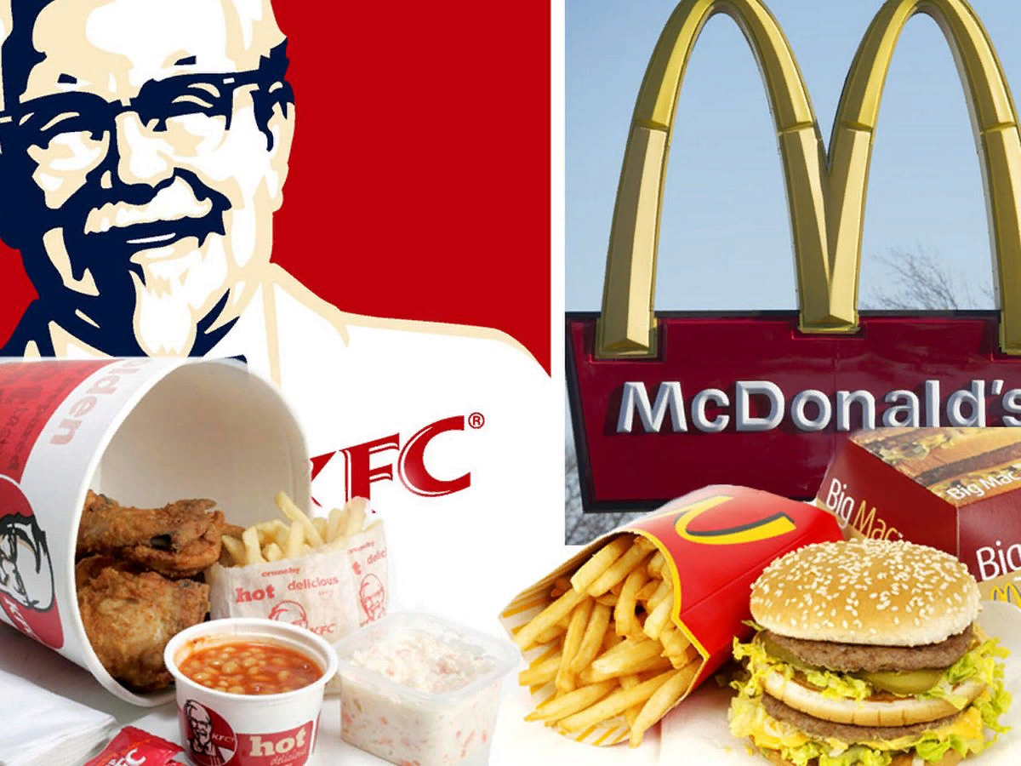
ФІРМОВИЙ СТИЛЬ
СТИЛІ ІНОЗЕМНИХ ФІРМ:
Під фірмовим стилем розуміємо прийоми:
графічні,
кольорові,
пластичні,
мовні.
Вони забезпечують можливість упізнавання всіх виробів фірми, які сприймаються як потенційними споживачами, так і спостерігачами взагалі, а також виділяють фірму та її вироби серед конкурентів та їх товарів.
Навіть не обізнані в маркетингу школярі, завдяки товарному знаку — трилиснику та незмінний графіці — без помилки впізнають кросовки фірми "Адідас".
Слоган "Нове покоління вибирає..." без альтернатив буде закінчено назвою всесвітньовідомої фірми "Пепсі-Кола". А малюки, навіть на відстані, відрізнять етикетку Пепсі від Кока-Коли.

Slide 6
ФІРМОВИЙ СТИЛЬ
ЯКІ Ж САМЕ ЕЛЕМЕНТИ СТВОРЮЮТЬ ФІРМОВИЙ СТИЛЬ? ДО НИХ МОЖУТЬ БУТИ ВІДНЕСЕНІ:
товарний знак — оригінальний напис повної або скороченої назви фірми;
фірмовий лозунг — ("слоган" від англ. slogan) — девіз фірми;
фірмовий колір або поєднання кольорів;
фірмовий комплект шрифтів;
фірмові поліграфічні константи — постійний формат, спосіб верстання тексту та ілюстрацій, стиль ілюстрацій та текстів;
єдине музичне оформлення, що супроводжує всі рекламні об'яви;
фірмовий блок — об'єднані в композицію знак і логотип, а також різні надписи (країна, адреса, телефон, телекс, факс, інколи "фірмовий лозунг"). Товарний знак (або "марка", "фірмова марка", "фірмовий знак", "емблема") — зареєстроване графічне позначення для виділення товару серед товарів інших фірм.

Slide 7
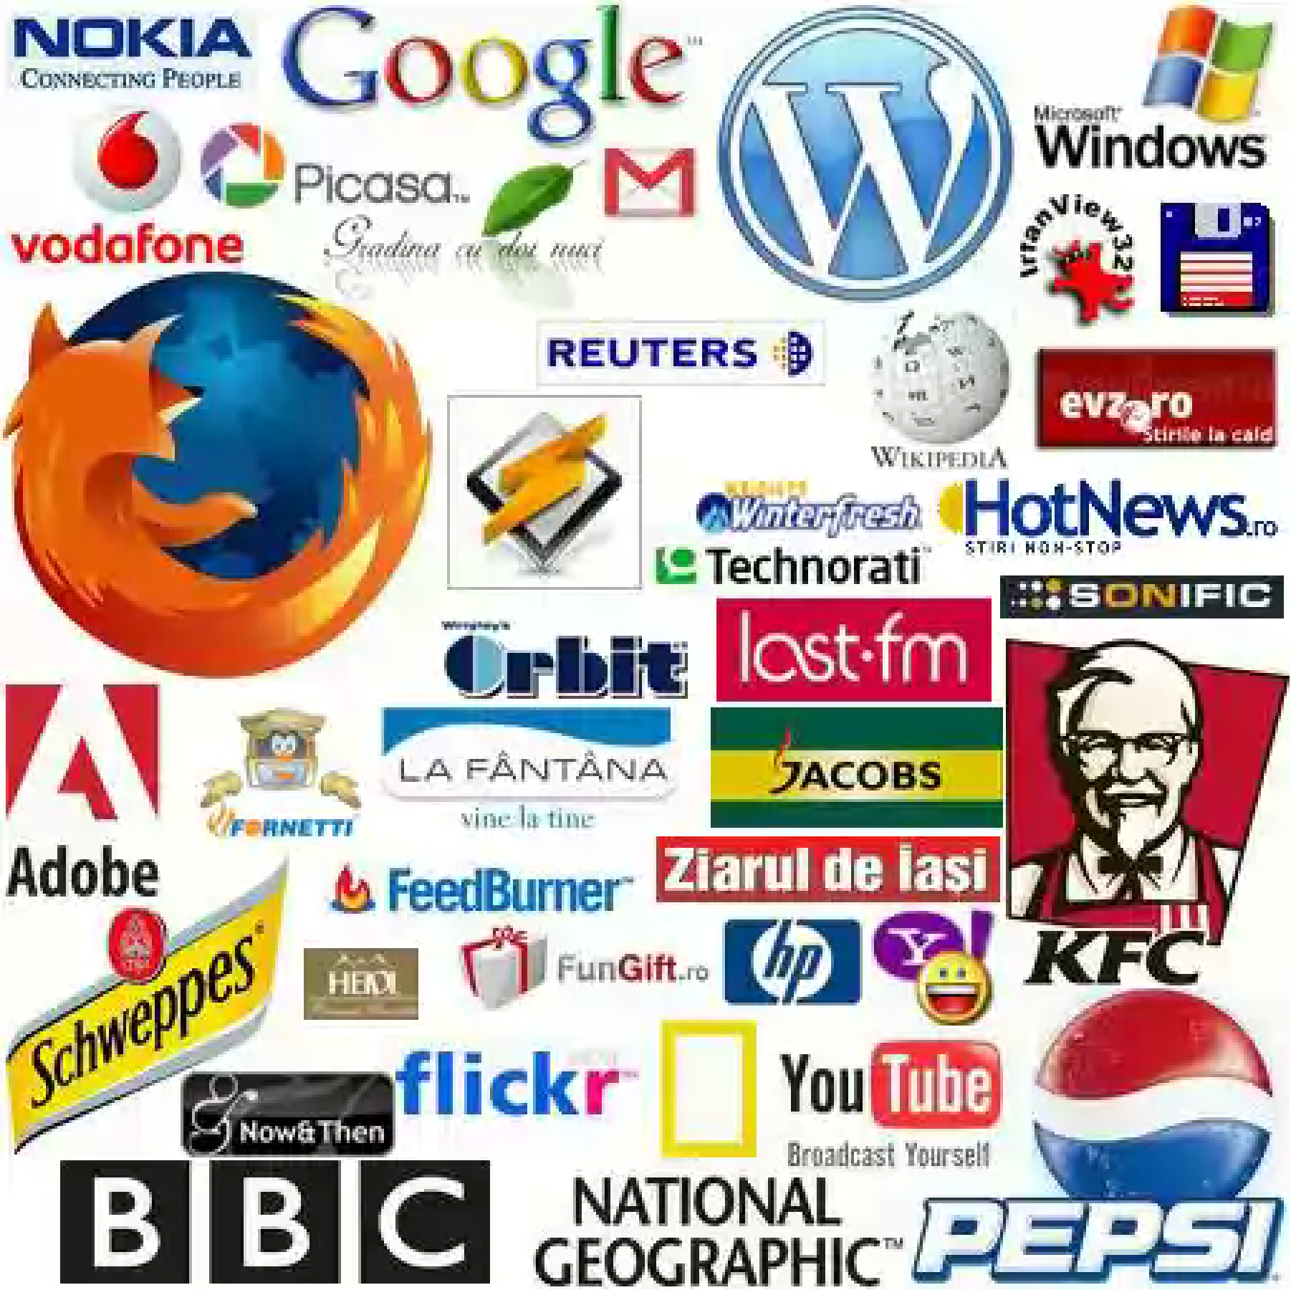
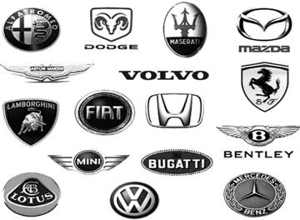
ФІРМОВИЙ СТИЛЬ
ІСНУЮТЬ ЧОТИРИ ГРУПИ ТОВАРНИХ ЗНАКІВ:
комплексні (змішані)
образотворчі
словесні
об'ємні

Slide 8
ФІРМОВИЙ СТИЛЬ
ОСНОВНІ ФУНКЦІЇ ТОВАРНИХ ЗНАКІВ:
1.
2.
Гарантувати якість товарів, позначених товарним знаком. Паралель "фірмовий товар — товар якісний" обумовлює більшу популярність товарів, позначених фірмовим знаком у порівнянні з їх анонімними аналогами.
Відрізнити одне підприємство від
іншого, співставити товар з його виробником. Таким чином товарний знак захищає його власника від конкурентів.
3.
4.
Третя функція знака - естетична. Часто фірмовий знак використовується як елемент оформлення різних упаковок або навіть самого виробу, підвищуючи його естетичну цінність.
Четверта функція фірмового знака — рекламна. У візуальній рекламі саме знак інколи несе основне навантаження.

Slide 9
ФІРМОВИЙ СТИЛЬ
Торговий знак є своєрідною візиткою підприємства, з ним пов'язане підтримання певного іміджу фірми, що створюється роками бездоганної роботи на ринку. Зміна знака може нанести більшої шкоди ніж будь-які організаційні зміни, в тому числі зміна власника.
ПРАВИЛ ВИКОРИСТАННЯ ТОВАРНОГО ЗНАКА
він не відмінюється (не можна сказати "фірмою "Мариною");
завжди однаково виділяється в тексті — стилізованим шрифтом, великими літерами, лапками, курсивом;
зареєстрований знак супроводжується позначкою R, ТМ або так, як прийнято в країнах, куди експортується товар;
не можна наносити товарний на виріб, якщо він відноситься тільки до якоїсь однієї деталі.

Slide 10
ФІРМОВИЙ СТИЛЬ
ЯКІ ОСНОВНІ ВИМОГИ ДО ТОВАРНОГО ЗНАКА?
1.
2.
Зовнішній вигляд, а для словесного знаку ще і звучність, легкість вимовлення.
Простота — передбачає відсутність великої кількості складних ліній, дрібних деталей і т.п. Щодо словесного знака, існує точка зору, що оптимальний розмір знака — 2-3 склади або 3-7 літер.
3.
4.
Індивідуальність (оригінальність) — надає
можливість відрізнити один товар від іншого, одну фірму від іншої фірми. І, безумовно, будь-яке тиражування ідеї не сприяє цьому. Так, ностальгія по колишньому аристократизму, а може потяг до самовизначення новоявлених президентів фірм, призвели до того, що в перші роки створення приватних фірм в Україні десятки з них обрали своїм товарним знаком стилізовану корону.
Охороноздатність.

Slide 11
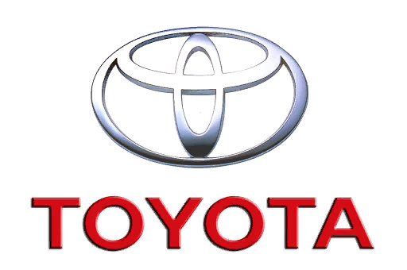
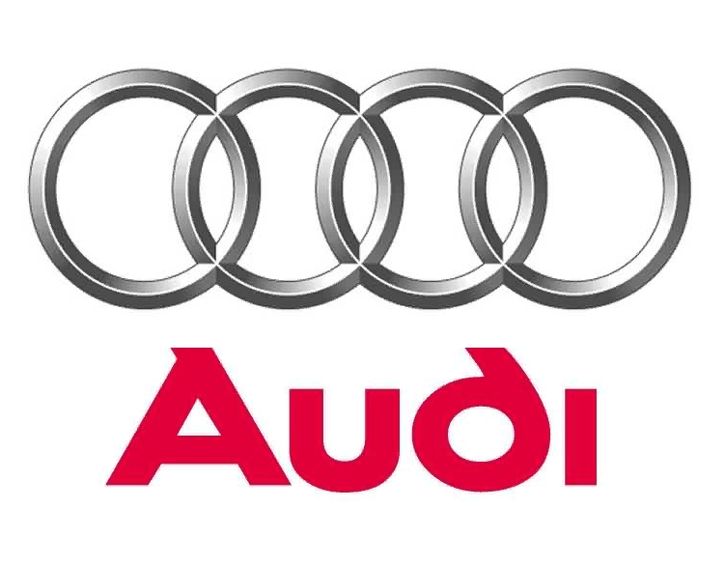
ФІРМОВИЙ СТИЛЬ
Товарний знак — визнаний лідер серед елементів фірмового стилю.

Slide 12
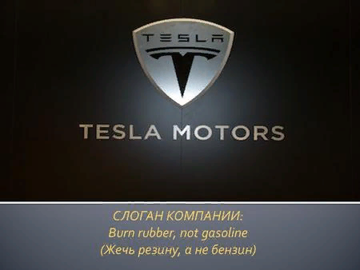
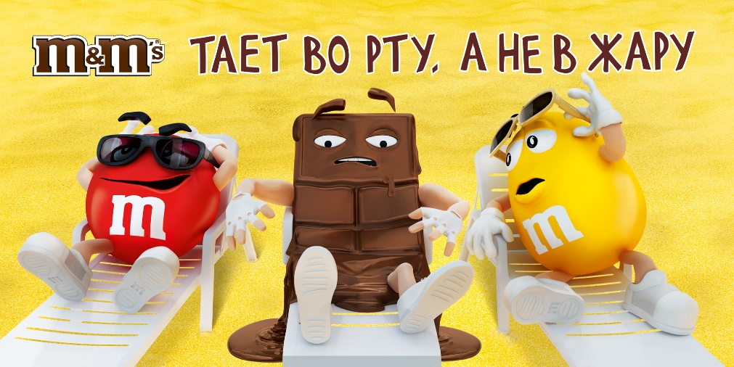
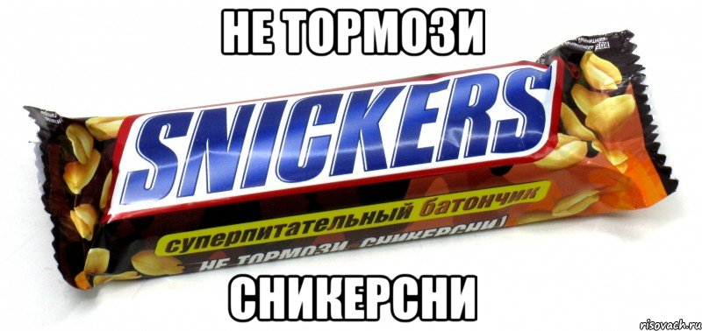
ФІРМОВИЙ СТИЛЬ
Фірмовий слоган — це постійний рекламний лозунг, що використовується майже так само часто, як товарний знак, а у звуковій рекламі може замінити його. Емоційний вплив слогану пояснюється тим, що його легше запам'ятати.

Slide 13
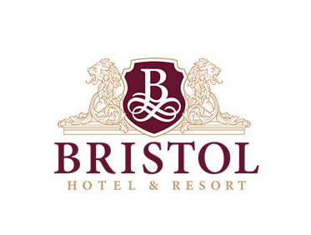
ФІРМОВИЙ СТИЛЬ
Фірмовий блок об'єднує в одну композицію знак, логотип, пояснювальні надписи і фірмовий лозунг.

Slide 14
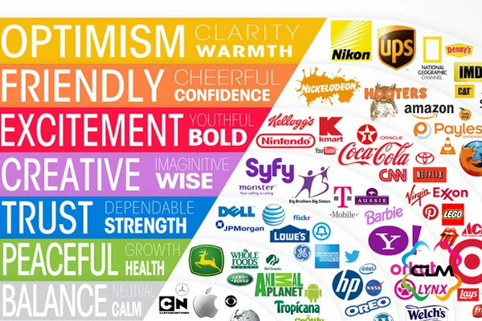
ФІРМОВИЙ СТИЛЬ
Фірмові кольори
Несуть не тільки естетичне навантаження (рожевий колір "Oriflame", червоно-білий "Кока-Кола"), а також певну рекламну функцію для вирізнення товарів серед аналогів-конкурентів. Поява того чи іншого кольору зовсім не випадкова. Традиційно вважається, що золотий колір — символізує добробут, а зелений — динамічне зростання і т.п. Щоправда, мають місце і національні нюанси сприйняття кольорів. Наприклад, блакитний для китайців — один з траурних кольорів, а в Індії — символ правдивості.

Slide 15
ФІРМОВИЙ СТИЛЬ
Музичне оформлення стилю
Відносно музичного оформлення як елемента фірмового стилю існують протилежні думки:
Перша — музика підвищує привабливість реклами;
Друга — музичне оформлення не підвищує ефективності реклами.
Але навіть прибічники цієї думки не заперечують, що приємна мелодія підвищує привабливість рекламного звернення фірми.
Фірмовий стиль — дійовий засіб створення іміджу фірми.

Slide 16
ФІРМОВИЙ СТИЛЬ
СУЧАСНІ ТРЕНДИ СТВОРЕННЯ ФІРМОВОГО СТИЛЮ
Створення якісного логотипу вимагає серйозного і професійного підходу з урахуванням сучасних тенденцій дизайну.
МІНІМАЛІЗМ. Ця тенденція збережеться надалі, оскільки всі великі бренди переключаються на більш простий, мінімальний дизайн.
МАЛЮНОК ВІД РУКИ. Цей тренд перебуває в центрі уваги вже кілька років і відмінно підходить «хіпстерскому» бізнесу. Даний стиль широко використовується в ресторанному бізнесі, у сфері перукарського мистецтва та рукоділля.
НЕГАТИВНИЙ ПРОСТІР. Досить старий тренд, тим не менше, останні кілька років він перебуває на піку популярності. Ця тенденція продовжить розвиватися в 2017 році, тому, безсумнівно, заслуговує на увагу.
КАДРУВАННЯ. Суть цього тренду в мінімалізмі – демонстрація виключно самої суті логотипу, нічого зайвого.
ГЕОМЕТРИЧНІ ФОРМИ. Здавалося б, кому потрібна ця стара школа? Однак, деякі стилі будуть жити вічно!
ШТРИХОВЕ ХУДОЖНЄ ОФОРМЛЕННЯ. Досить популярний тренд серед нового і сучасного бізнесу.

Slide 17
ФІРМОВИЙ СТИЛЬ
СУЧАСНІ ТРЕНДИ СТВОРЕННЯ ФІРМОВОГО СТИЛЮ
ВІЗЕРУНОК. Візерунки представляють собою новий напрямок, що дозволяє бізнесу виділитися серед інших. Цей оригінальний тренд також можна використовувати в презентації логотипу.
АНІМОВАНІ ЛОГОТИПИ. Моушн дизайн – це головний тренд нинішнього року, присутній у всіх сферах дизайну.
ВІНТАЖ. Вінтажний стиль не здає своїх позицій. Хоча цей тренд не можна назвати новим, йому все ще є, чим здивувати.
КОЛЬОРОВІ ПЕРЕХОДИ. Цього року колірні переходи всюди – навіть в логотипах.
ГЕОМЕТРИЧНІ ФОРМИ. Здавалося б, кому потрібна ця стара школа? Однак, деякі стилі будуть жити вічно!
ІЛЮСТРАЦІЇ В ЛОГОТИПАХ. Ілюстрації – це відмінний спосіб надати унікальний і індивідуальний штрих логотипу компанії. Вони стають неймовірно популярними в цьому році.
ФОТОГРАФІЯ В ЛОГОТИПАХ. Виграшне контрастне поєднання фотографії з логотипом – хіт нинішнього року. Такий прийом не може бути використаний як окремий знак, він може служити тільки в якості ілюстрації фірмовому стилю.

Slide 18
ПІДСУМОК
Одним з чотирьох елементів комплексу маркетингу ("4Р") є просування товарів (promotion). Просування товарів на ринку може здійснюватися за допомогою реклами, паблісіті, персонального продажу та стимулювання збуту. Щоб стимулювати збут, для покупців застосовують різноманітні знижки, купони, конкурси, лотереї, кредит, пільгові пропозиції; для посередників знижки в ціні, поставку частини товарів безкоштовно, подарунки, конкурси, а для продавців — премії та конкурси.
Просуванню товарів сприяє також участь фірми у виставках та ярмарках. Одним з основних критеріїв вибору тієї чи іншої форми стимулювання збуту є збільшення обсягу продажу.
Популярність товарів на ринку, обсяг продажу, імідж підприємства багато в чому залежать від ефективної реклами, тому їй приділяється велика увага з боку виробників та учасників каналів збуту.
Планування рекламної кампанії включає визначення змісту реклами, що має бути доведений до споживачів; визначення суб'єктів та мотиву реклами; вибір рекламних засобів (реклама в пресі, друкована реклама, екранна реклама, радіо-реклама, зовнішня реклама, реклама на транспорті, реклама на місці продажу); безпосередня розробка реклами (слоганів, ілюстрацій, музичного оформлення); складання графіків виходу реклами; розробка кошторису рекламних витрат; попередня оцінка ефективності реклами.
Дійовий засіб формування у споживачів сприятливого образу фірми — фірмовий стиль, основними елементами якого є товарний знак, слоган, фірмовий колір, фірмовий комплект шрифтів, фірмові поліграфічні константи, фірмовий блок.

